Slide 1
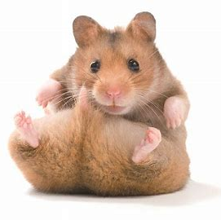
Hamster

Slide 2
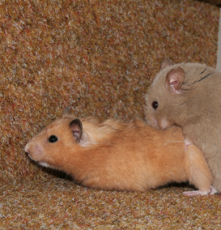
Paring
Een vrouwelijke hamster is geslachtsrijp vanaf 30 dagen
Een mannelijke hamster is geslachtsrijp vanaf 45 dagen
Een hamster is fok rijp vanaf 2 maand
Het vrouwtje is om de 4/5 dagen 15 tot 20 uur bronstig
Het vrouwtje wordt tijdens de paring meerdere keren gedekt door het mannetje.
De paring gebeurt in de nacht en in de avond.

Slide 3
Dracht

Slide 4
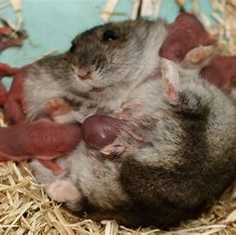
Geboorte
Herkennen: -nest bouwen -voedsel verzamelen -’s nachts of vroeg in de ochtend
Nestblijvers -kaal, blind en doof geboren
Naam jong: geen benaming

